Slide 1
Разработка и внедрение в ООО «Газпром трансгаз Казань» инструкции по вытеснению газовоздушной смеси из полости отремонтированных участков газопроводов
Султангареев Р.Х. начальник ПОЭМГ

Slide 2
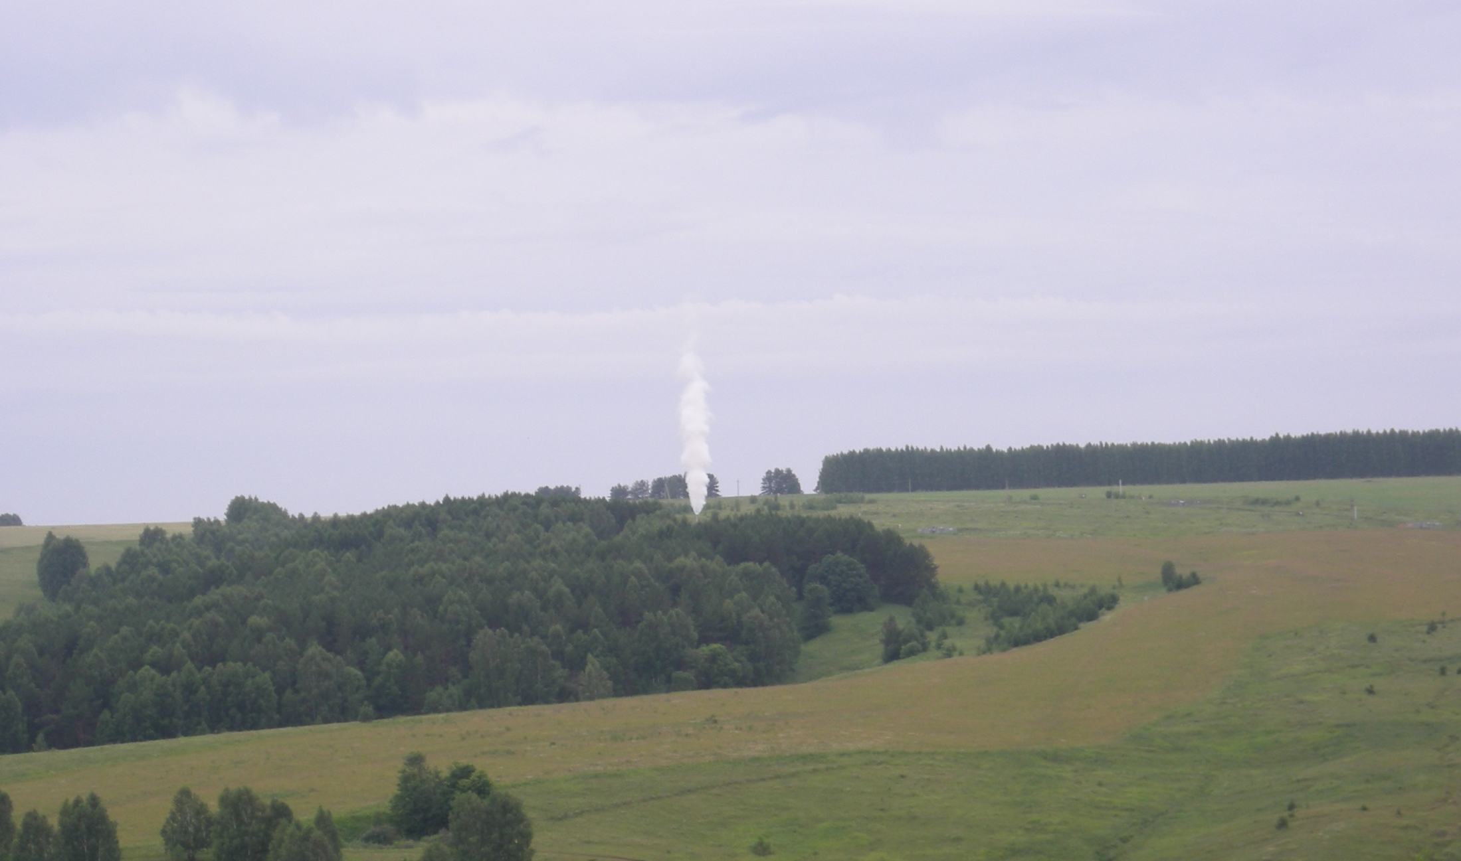
Опыт применения приборов для контроля состава газовоздушной среды
Объектом исследования в работе была технология вытеснения газовоздушной смеси из магистральных газопроводов (МГ) с использованием приборов контроля состава среды с целью обеспечения безопасности работ при заполнении МГ и сокращения времени и потерь газа при продувке газопровода после ремонта

Slide 3
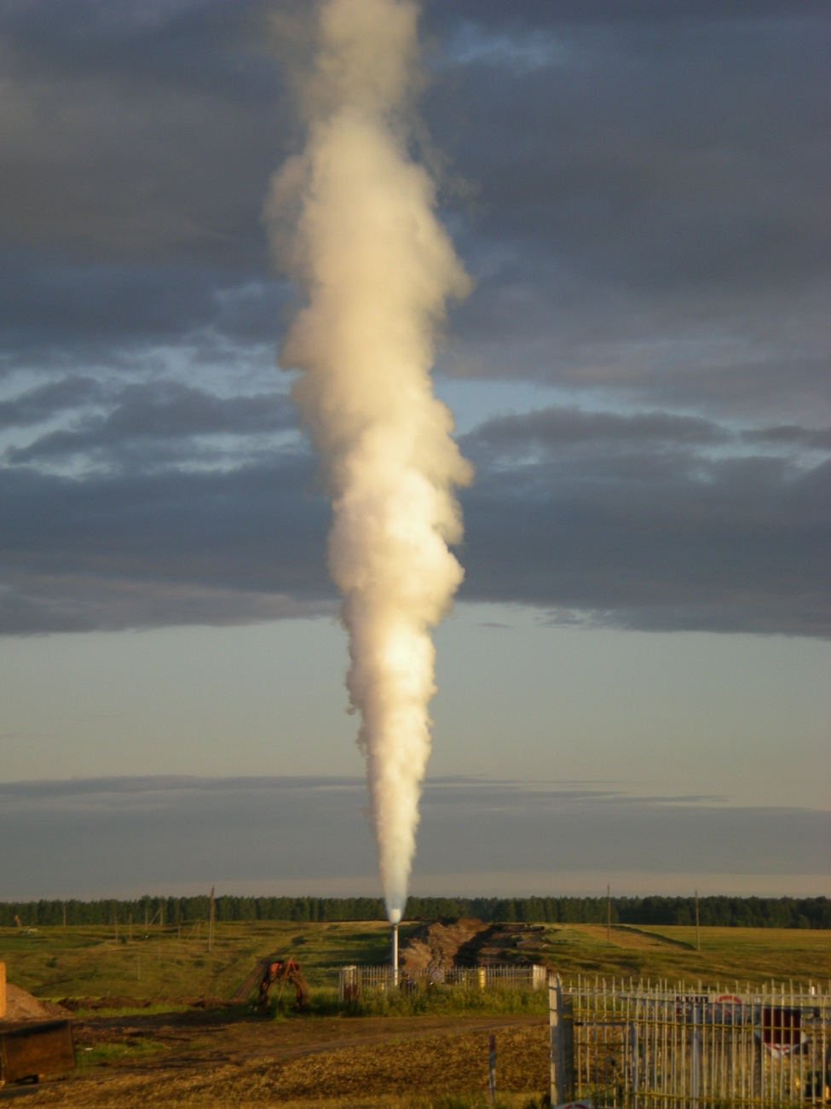
Значения коэфициентов гидравлического сопротивления линии продувочной свечи
Условный диаметр линии продувочной свечи Dсв, мм | Коэффициент гидравлического сопротивления линии продувочной свечи &св
50 | 9,851
100 | 4,748
150 | 3,264
200 | 2,58
250 | 4,093
300 | 3,51
350 | 3,109
400 | 2,816

Slide 4
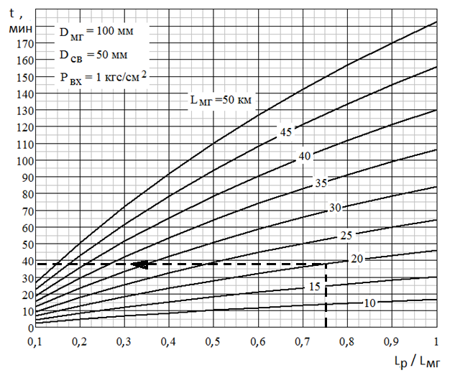
Номограмм определения времени вытеснения газовоздушной смеси из магистрального газопровода

Slide 5
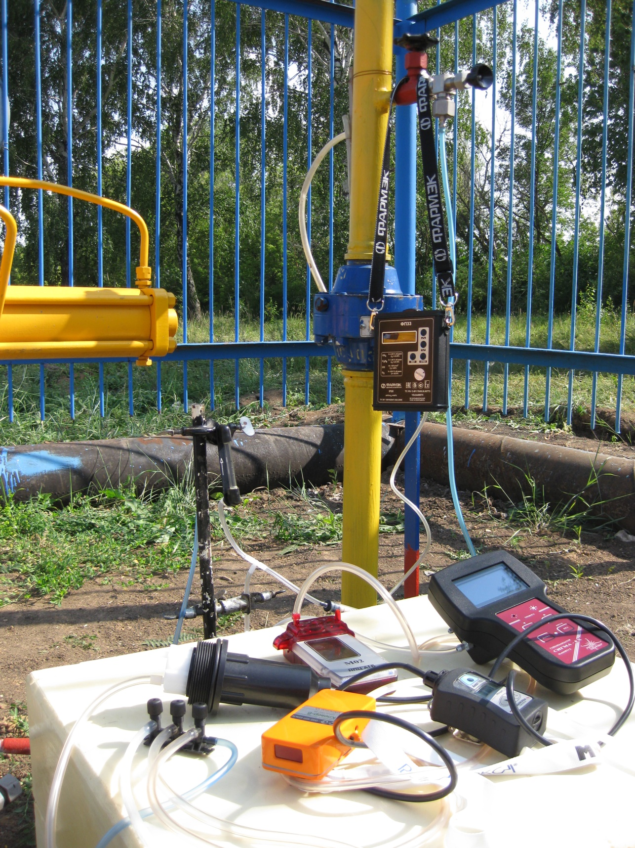
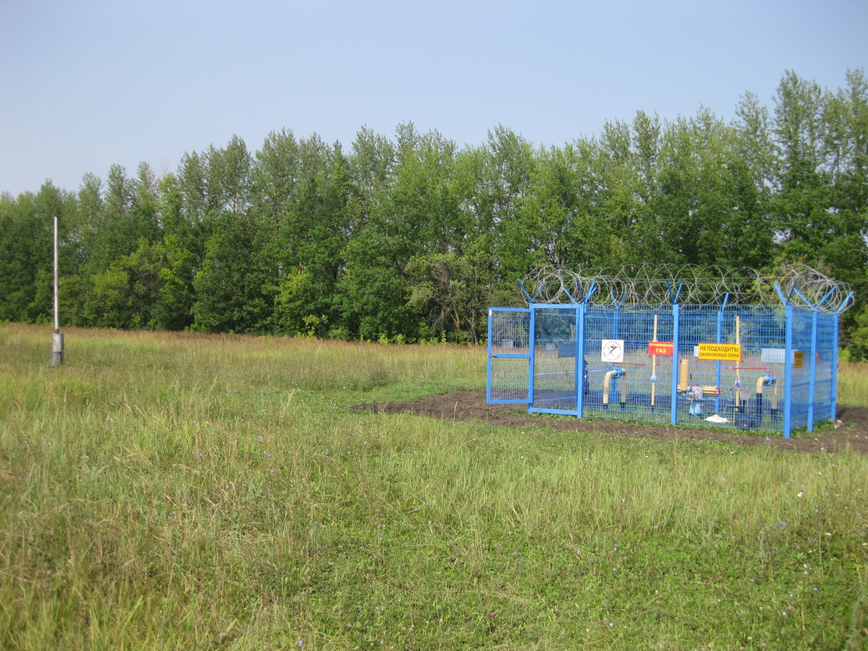
Натурные измерения времени вытеснения газовоздушной смеси из внутренней полости отремонтированных участков газопроводов с применением газоанализаторов содержания кислорода
Внешний вид приборов контроля состава газовой смеси в магистральном газопроводе
Место испытаний приборов контроля состава газовой смеси в магистральном газопроводе

Slide 6
Определение времени полного вытеснения газовоздушной смеси из участка МГ после окончания огневых работ
Участок МГ | Время полного вытеснения газовоздушной смеси, мин
 | нормативное | Расчетное (kзап=1,3) | фактическое
Газопровод-отвод к н.п. Ст.Шемурша, крановый узел №17 | 45 | 33 | 25
МГ Миннибаево-Казань, крановый узел №155 | 76 | 44 | 38
МГ Пермь-Горький-2, крановый узел №440 | 64 | 34 | 20

Slide 7
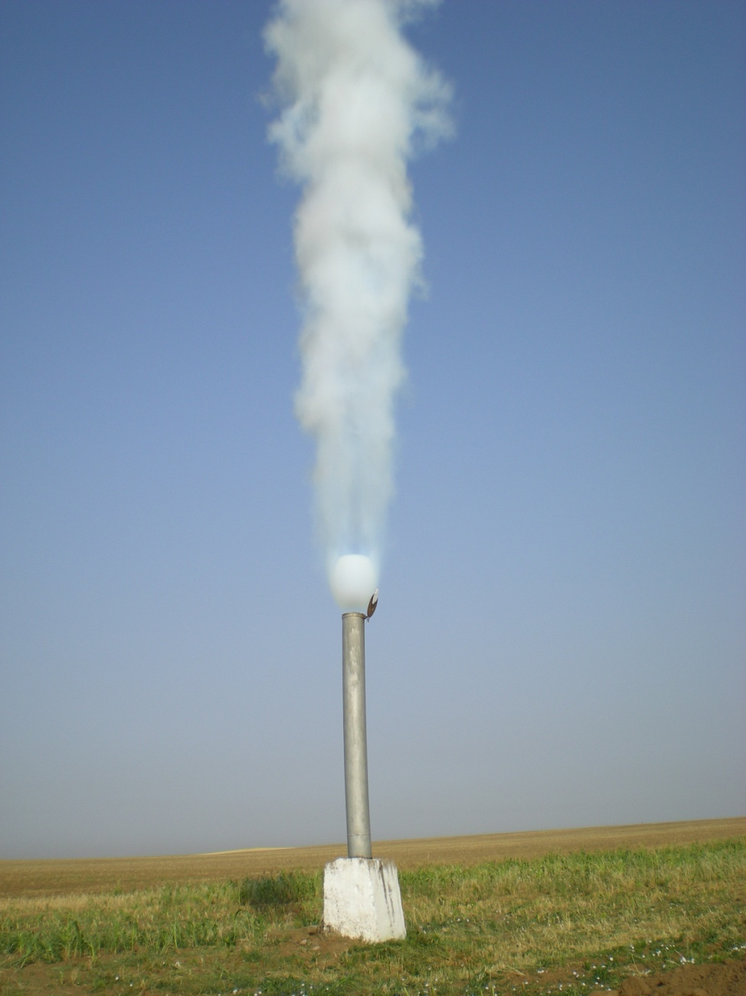
СТО ГТК 100-02.10.7-94-2016
Использование разработанного НТД с набором номограмм в ООО «Газпром трансгаз Казань» позволило получить следующие результаты:
-повысилась надежность и безопасность при вводе в эксплуатацию вновь построенных и отремонтированных участков линейной части МГ;
-снизить риск возникновения аварийных ситуаций при заполнении газопровода природным газом;
- существенно сократить время и потери газа при продувке газопроводов после ремонта.

Slide 8
СПАСИБО ЗА ВНИМАНИЕ!

